Slide 1
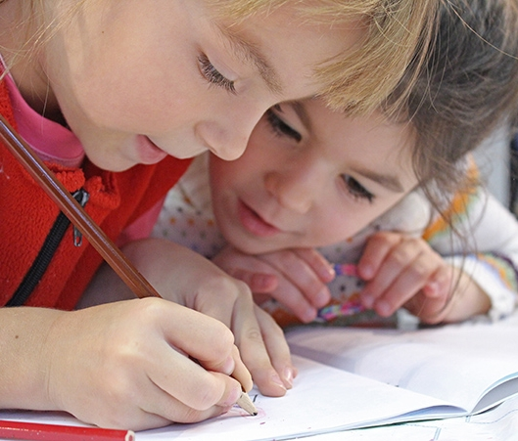
Projeto o que se compartilha se multiplica
Maio
2022
Gestão de projetos

Slide 2
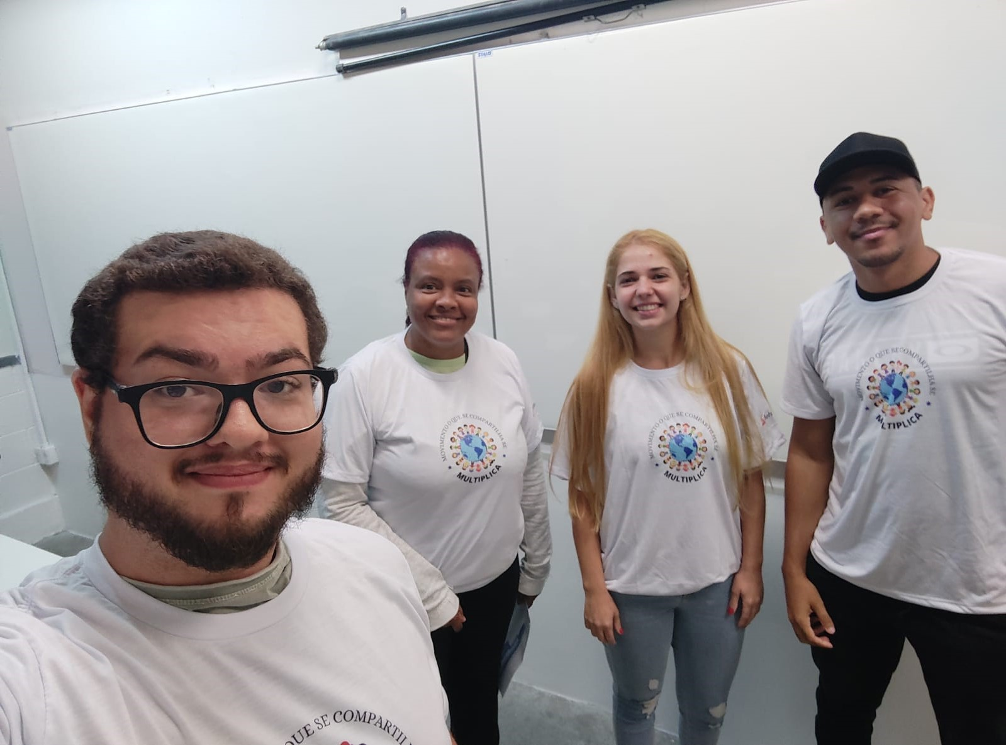
Nosso grupo

Slide 3
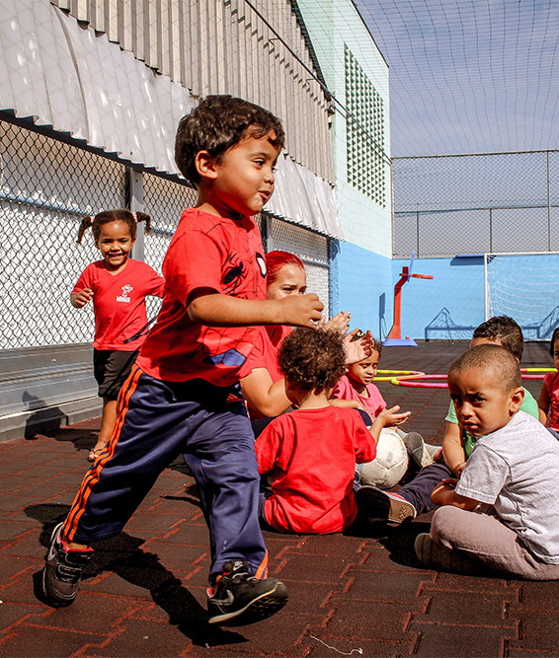
A instituição
Instituição beneficente Lar de Maria
O Lar de Maria tem 4 unidades, conhecemos a sede localizada em Santo André na Vila Scarpelli.
São cerca de 500 crianças !
(04 meses a 03 anos de idade – Modalidade Creche; 04 anos a 05 anos e 07 meses – Modalidade Pré-escola)
O início dos trabalhos da Instituição Beneficente “Lar de Maria” aconteceu de forma quase despretensiosa: em 11/03/1963

Slide 4
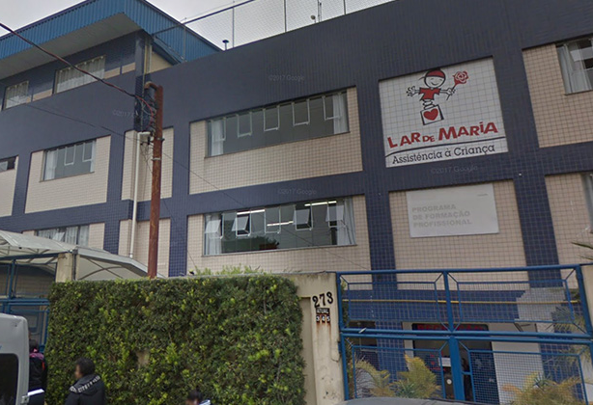
Entrada do local

Slide 5
Cronograma
 | Categoria 1
04/03/2022 | Inicio do projeto, formação do grupo e decisão do tema.
14/03/2022 | Contato com a instituição para verificar quais os itens de maior necessidade..
15/03/2022 | Inicio da arrecadação de alimentos
09/05/2022 | Entrega dos alimentos e data para conhecer a instituição.
20/05/2022 | Finalização do projeto com a apresentação.
Um pequeno resumo das datas que o nosso grupo seguiu para o andamento do projeto.

Slide 6
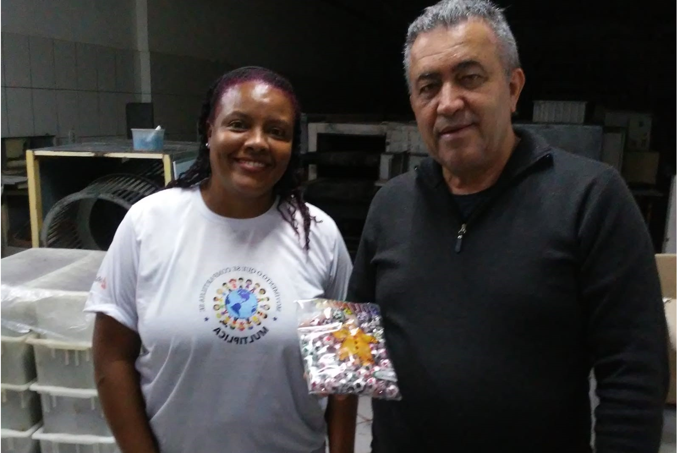
Apoiador
Separamos esse slide para agradecer o Marcos dono da empresa Marisbel.
Ele ficou sabendo do nosso projeto e também resolveu ajudar e contribuiu com chocolate para entregarmos para as crianças.

Slide 7
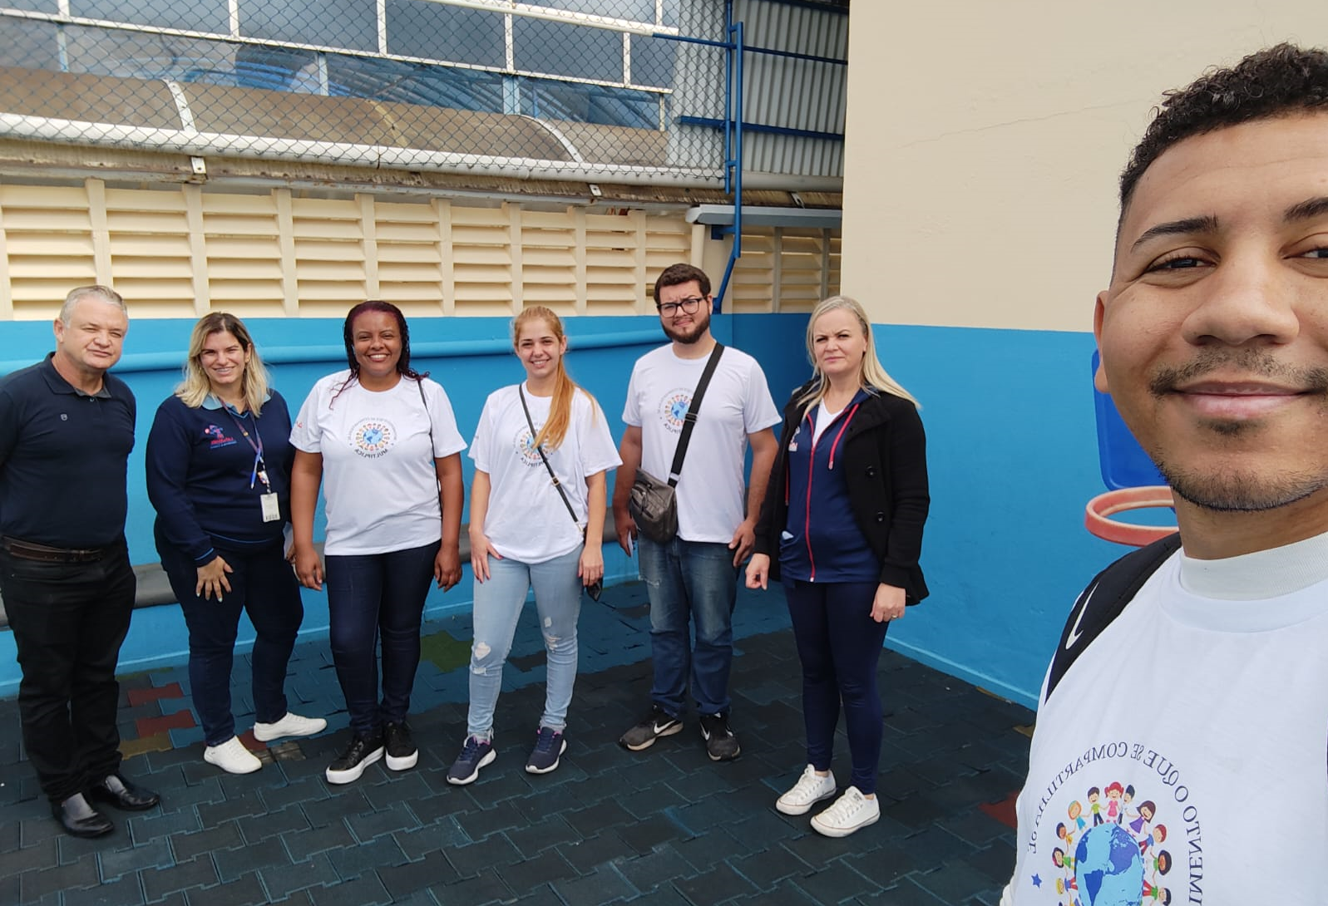
Dia da entrega

Slide 8
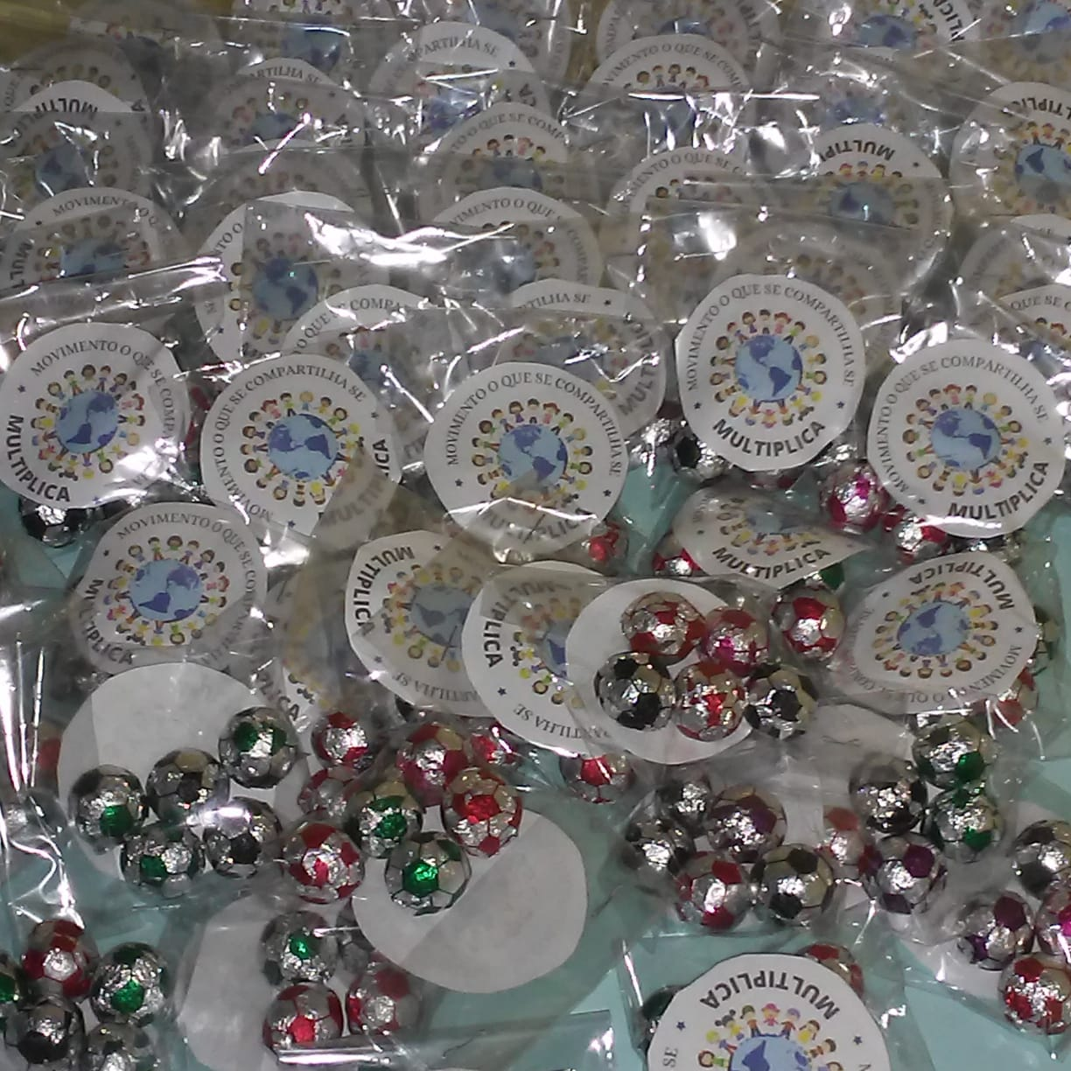
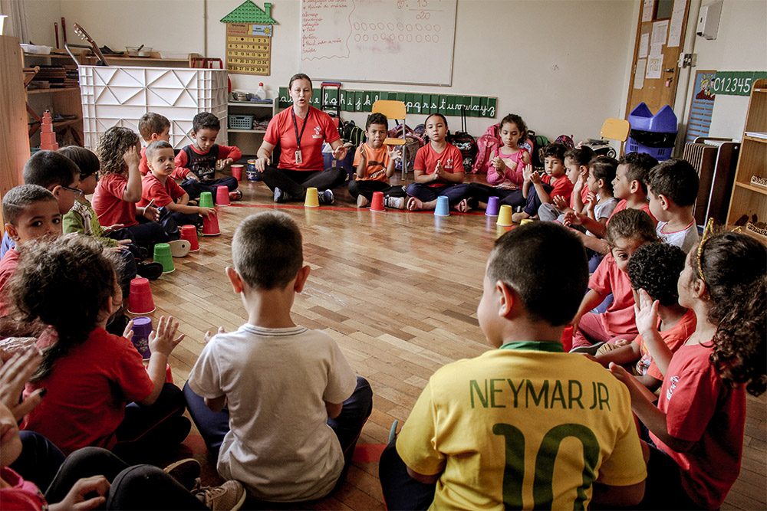
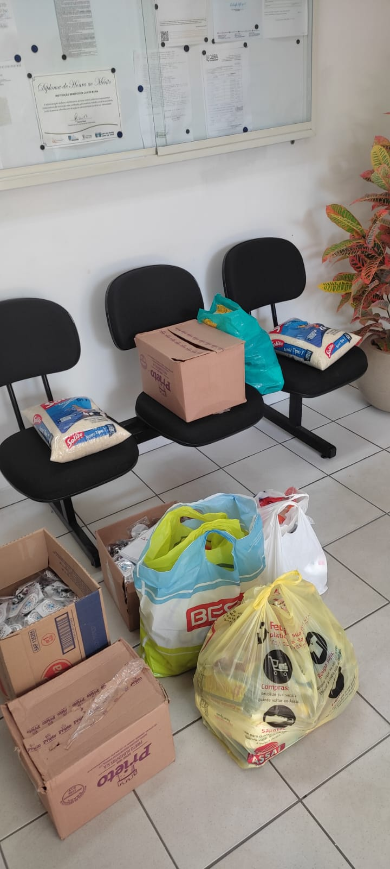
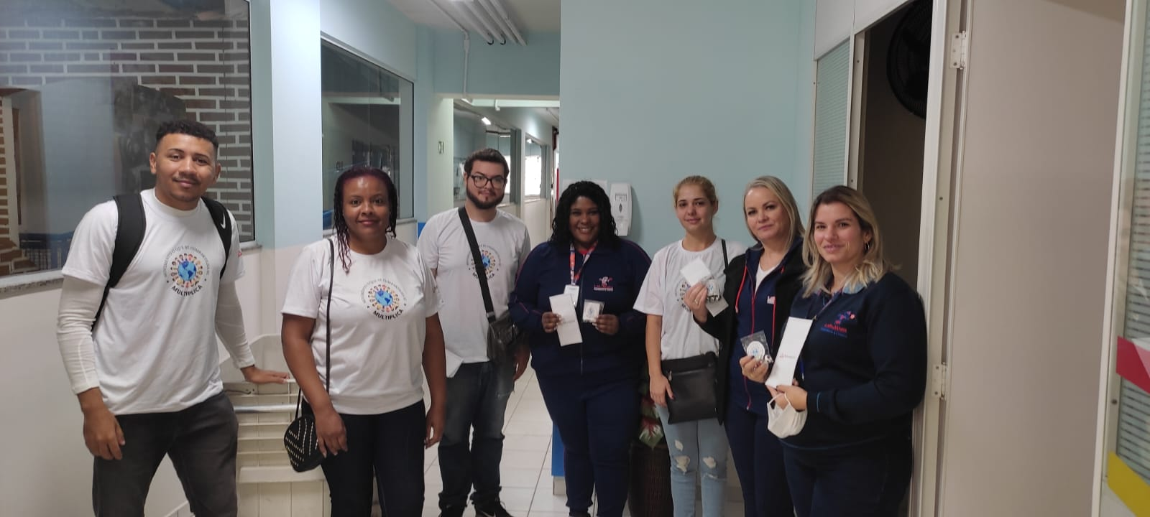
Data da entrega e visita

Slide 9
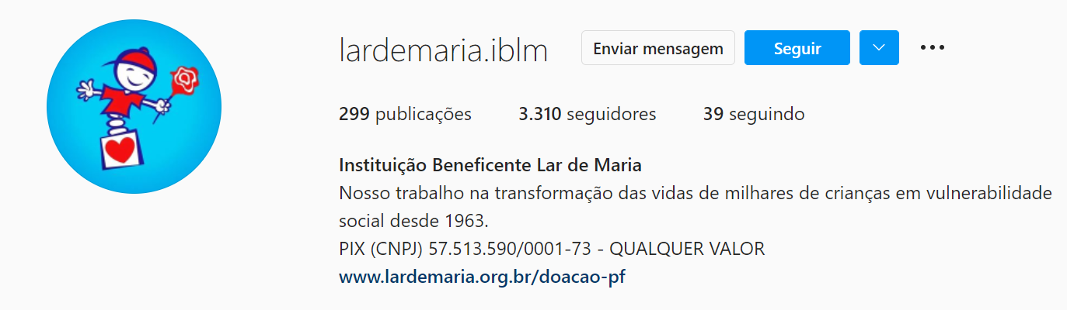
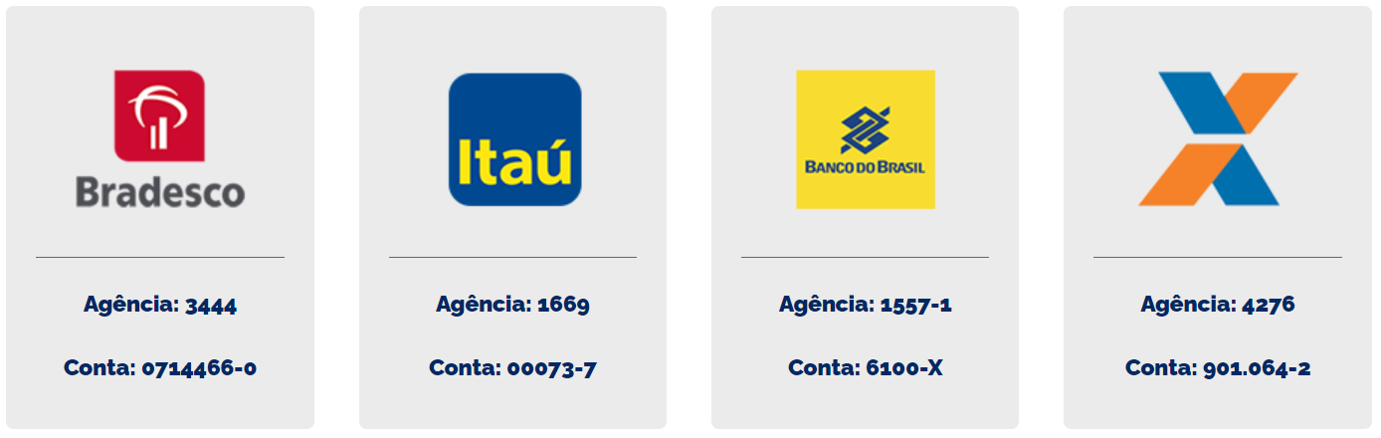
Contatos e formas de doação.

Slide 10

Obrigado!
Dúvidas ?

